Slide 1

2
Актуализация ФГОС
21.01.01 Оператор нефтяных и газовых скважин
в контексте внедрения профессиональных стандартов
Черноиванова М.А.- преподаватель высшей
квалификационной категории
www.tyuiu.ru

Slide 2

Профессиональный стандарт — характеристика квалификации, необходимой работнику для осуществления определенного вида профессиональной деятельности. Профессиональный стандарт является новой формой определения квалификации работника по сравнению с единым тарифно-квалификационным справочником работ и профессий рабочих и единым квалификационным справочником должностей руководителей, специалистов и служащих

Slide 3

Объект исследования – основная образовательная программа 21.01.01 Оператор нефтяных и газовых скважин.
Предмет исследования – выявление соответствия профессиональных компетенций ФГОС с трудовыми функциями профессиональных стандартов .

Slide 4
Цель исследования – актуализация ФГОС в части разделов, содержащих описание профессиональной деятельности, к которой готовится выпускник, и требований к результатам освоения основной образовательной программы.
Гипотеза исследования – актуализация ФГОС будет успешной если:
осуществлять отбор ПС на основе анализа видов профессиональной деятельности, описанных в ПС;
сформулировать компетенции, обеспечивающие возможность реализации трудовых функций;
составить макет ФГОС с учетом требований ПС;
представить актуализированный ФГОС на совет по профессиональным квалификациям в нефтегазовом комплексе.

Slide 5
Задачи:
изучить литературу по данной проблеме;
выбрать профессиональный стандарт с учетом основного вида профессиональной деятельности;
составить макет ФГОС с учетом требований ПС;
сравнить характеристики квалификации (видов деятельности, профессиональных компетенций, профессиональных навыков);
представить актуализированный ФГОС на совет по профессиональным квалификациям в нефтегазовом комплексе.

Slide 6
СТРУКТУРА ФГОС СПО
Актуализация ФГОС осуществляется :
в части разделов, содержащих описание профессиональной деятельности;
требований к результатам освоения основной образовательной программы
Общие положения
Требования к структуре образовательной программы
Требования к результатам освоения образовательной программы
Требования к условиям реализации образовательной программы

Slide 7
АКТУАЛИЗАЦИЯ ФГОС
Второй этап – актуализация требований к результатам освоения основных образовательных программ
Первый этап - выбор ПС, который необходимо использовать при разработке ФГОС

Slide 8
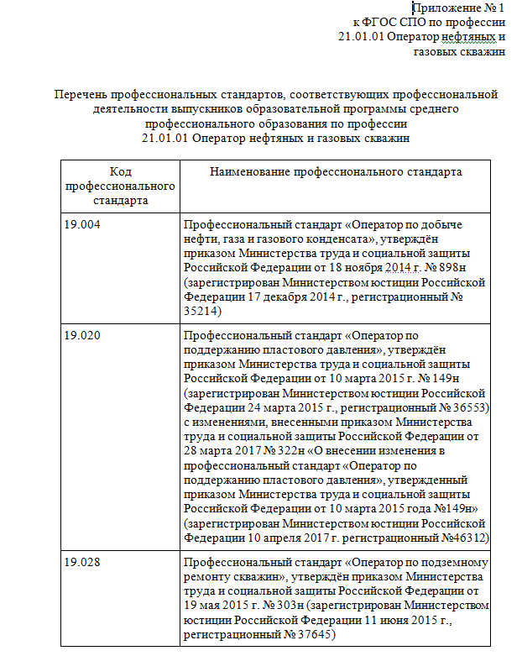
ВЫБОР ПС
Область профессиональной деятельности, в которой выпускники, освоившие образовательную программу, могут осуществлять профессиональную деятельность:
19 Добыча, переработка, транспортировка нефти и газа^{[1]}.
^{[1]}Приказ Министерства труда и социальной защиты Российской Федерации от 29 сентября 2014 г. № 667н «О реестре профессиональных стандартов (перечне видов профессиональной деятельности)» (зарегистрирован Министерством юстиции Российской Федерации 19 ноября 2014 г., регистрационный № 34779).

Slide 9
ТРЕБОВАНИЯ К РЕЗУЛЬТАТАМ ОСВОЕНИЯ ОБРАЗОВАТЕЛЬНОЙ ПРОГРАММЫ
Перечень профессиональных компетенций (по основным видам деятельности, сопряжен с получаемыми квалификациями).
Основной объект актуализации
Перечень общих компетенций (унифицирован по профессиям/специальностям), не подлежит корректировки по отдельным профессиям/специальностям

Slide 10
Сопоставление характеристик квалификации (видов деятельности, профессиональных компетенций, профессиональных навыков) программы подготовки квалифицированных рабочих и служащих по направлению 21.01.01 Оператор нефтяных и газовых скважин и ПС 19.004 Оператор по добыче нефти, газа и газового конденсата
Профессиональный стандарт |  |  | Образовательная программа |  |  | Оценка соответствия
19.004 Оператор по добыче нефти, газа и газового конденсата |  |  | 21.01.01 Оператор нефтяных и газовых скважин
ОТФ | ТФ | ТД | ПМ | ПК | Практический опыт
А. Технологическое сопровождение и обслуживание техники и оборудования, обеспечивающего процесс добычи углеводородного сырья | А/02.4 Проведение замеров параметров работы скважин | Проведение замеров и определение параметров работы скважины в зависимости от способа добычи и добываемой продукции | Ведение технологического процесса при всех способах добычи нефти, газа и газового конденсата | ПК 1.1. Проводить замеры параметров работы скважин | Проведение замеров и определение параметров работы скважины в зависимости от способа добычи и добываемой продукции | Соответствует
 |  | Проведение отбора проб добываемой продукции на устье скважины и из трубопровода |  |  | Проведение отбора проб добываемой продукции на устье скважины и из трубопровода | Соответствует
 |  | Ведение записей результатов исследования |  |  | Ведение записей результатов исследования | Соответствует

Slide 11
МАКЕТ ФГОС С УЧЕТОМ ТРЕБОВАНИЙ ПС
Основные виды деятельности | Профессиональные компетенции | Требования к знаниям, умениям, практическому опыту
ПМ.01 Ведение технологического процесса при всех способах добычи нефти, газа и газового конденсата | ПК 1.1. Проводить замеры параметров работы скважин | Знать: - методику проведения измерительных работ; правила отбора проб добываемой продукции на устье скважины; - правила ведения вахтовой документации;
 |  | Уметь: - подготавливать оборудование для отбора проб; - отбирать пробы добываемой продукции на устье скважины; - определять параметры скважины по показаниям КИП; - вести вахтовую документацию и передавать информацию руководителю работ;
 |  | Иметь практический опыт: - проведение замеров и определение параметров работы скважины в зависимости от способа добычи и добываемой продукции; - проведение отбора проб добываемой продукции на устье скважины и из трубопровода; - ведение записей результатов исследования;

Slide 12

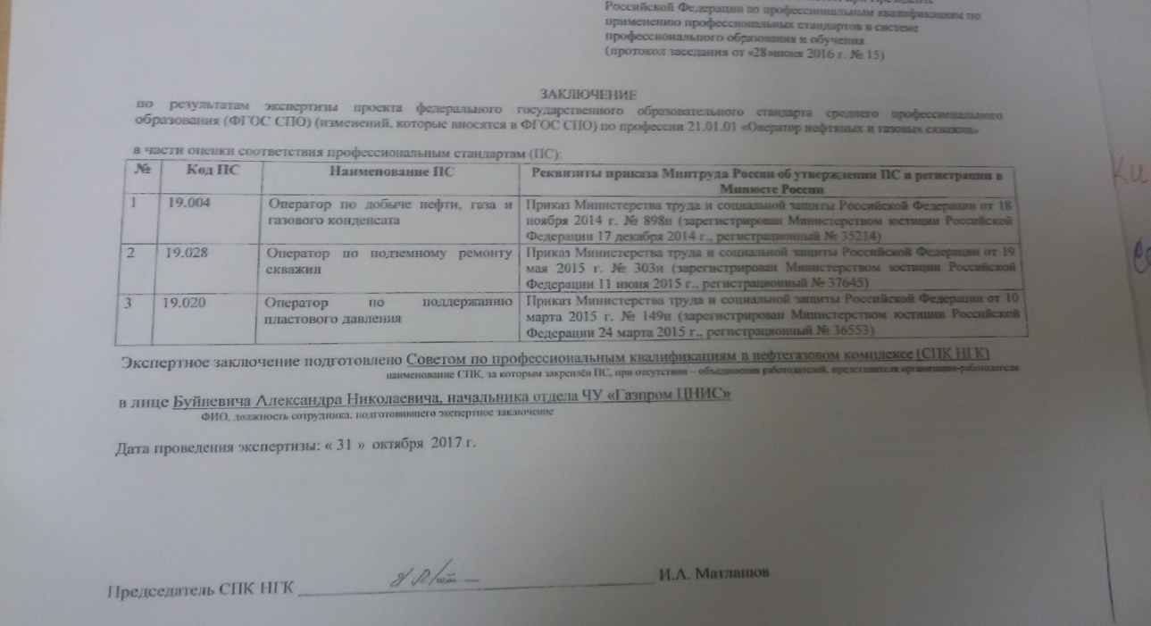


Slide 13
2
Актуализация ФГОС
21.01.01 Оператор нефтяных и газовых скважин
в контексте внедрения профессиональных стандартов
Черноиванова М.А.- преподаватель высшей
квалификационной категории
www.tyuiu.ru

